Slide 1
Пётр Климук
Первый космонавт в Беларуси

Slide 2
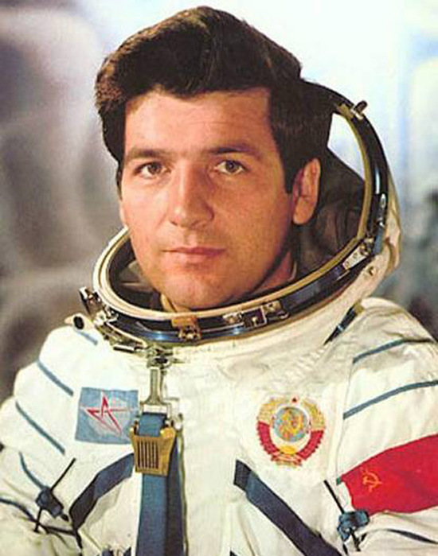
Пётр Климук

Slide 3
Пётр Климук
Пётр Ильич Климук — космонавт, дважды Герой Советского союза, почётный гражданин ряда городов бывшего СССР, учёный, политический деятель… и это ещё не полный список регалий нашего именитого земляка.

Slide 4
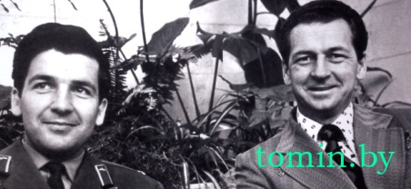
Пётр Климук
ПЕТР КЛИМУК родился 10 июля 1942 года. Тогда было тяжелое время. Шла Великая Отечественная война. Уже больше года Прибужье находилось под фашистской оккупацией. Многие местные жители ушли в партизаны. В рядах народных мстителей был и отец Петра Климука. Когда в 1944 году Белоруссию освободили, вместе с наступающими частями Красной Армии он ушел на фронт. И вскоре погиб в боях за польский город Радом.

Slide 5
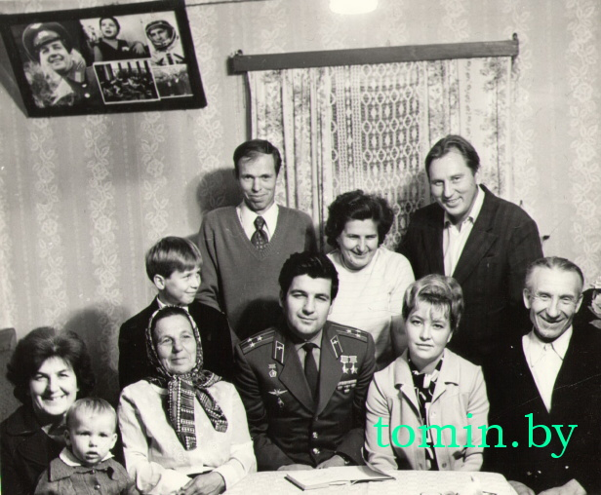
Пётр Климук
Семье Ильи Федоровича и Марфы Павловны Климуков

Slide 6
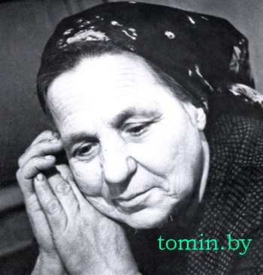
Пётр Климук
Мама Петра Климука, Марфа Павловна, долгое время воспитывала детей одна. Потом в семье появился отчим. Сестра прославленного космонавта Антонина Лущай вспоминает, что уже в подростковом возрасте ее брат был мастером на все руки, мог изготовить любую необходимую в хозяйстве вещь. И не только для своей семьи.
Мама Петра климука

Slide 7
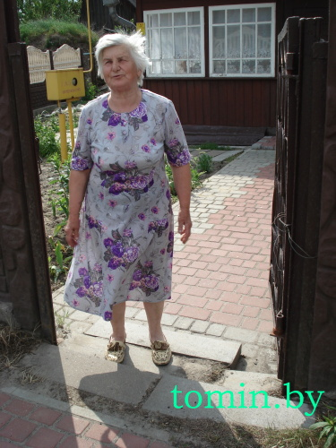
Пётр Климук
Мама мечтала, что сын станет инженером-строителем, а отчим, Михаил Морозов, видел в Петре будущего музыканта.Однако Петр после окончания средней школы принял другое решение. Стать военным ему посоветовала сестра.
Трудное это было время, - вспоминает Антонина Ильинична. - А военное училище все-таки было гарантией, что тебя обуют, оденут, накормят. Да и брат мечтал стать летчиком.
Сестра Петра Климука

Slide 8
Пётр Климук
В 1959 году Петр поступает в школу первоначального обучения летчиков в Кременчуге. Затем он - курсант Черниговского высшего военного авиационного училища.
После двух лет службы в авиационном истребительном полку на Севере, осенью 1965 года Петр Климук был зачислен в отряд космонавтов…

Slide 9
Пётр Климук
Первый белорусский космонавт поднялся к звездам 18 декабря 1973 года. В 14 часов 55 минут по московскому времени в соответствии с программой исследований в околоземном пространстве в Советском Союзе был осуществлен запуск космического корабля «Союз-13». Его экипаж состоял из командира корабля майора Петра Климука и бортинженера Валентина Лебедева.
Их полет продолжался 7 дней 20 часов 55 минут 35 секунд. Никто до этого не находился в космосе так долго.

Slide 10
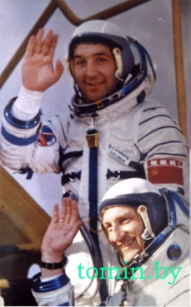
Пётр Климук
Еще дважды Климук был командиром космических кораблей. «Союз-18» под его управлением стыковался в 1975 году с орбитальной научной станцией «Салют-4». Вместе с бортинженером Виталием Севастьяновым они провели на орбите почти 63 дня.

Slide 11
Пётр Климук
А три года спустя он вывел на орбиту «Союз-30» с польским космонавтом Мирославом Гермашевским. В это время он уже был заместителем Центра подготовки космонавтов, а с 1991 по 2003 год - возглавлял его.
В космосе Петр Ильич Климук провел 78 суток.

Slide 12
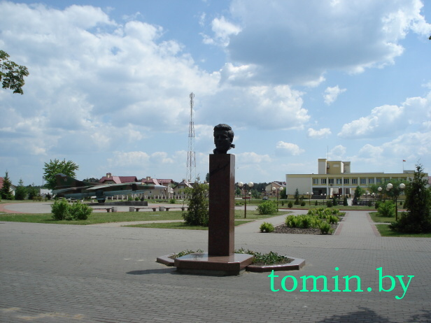
Пётр Климук
После третьего полета в космос на малой Родине Петра Климука в деревне Томашовка и в Бресте был установлен бронзовый бюст дважды Героя Советского Союза…

Slide 13
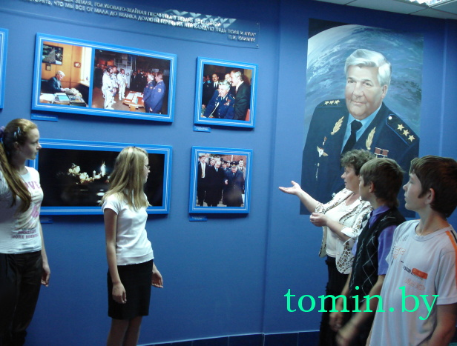
Пётр Климук
В Томашовской средней школе одновременно со Всесоюзным турмаршрутом «Моя Родина − СССР» 4 ноября 1978 года был открыт школьный музей «Космос».

Slide 14
Пётр Климук
Петр Ильич Климук - автор многих научных работ. Он лауреат Государственной премии СССР и Государственной премии России.
С 21 июля 2004 года генерал-полковник авиации в запасе. Он желанный гость на Родине. С нетерпением его ждут 13 июля на Брестчине друзья, земляки, одноклассники...

Slide 15
Пётр Климук

Slide 16
Пётр Климук

Slide 17
Пётр Климук

Slide 18
Пётр Климук
Спасибо за внимание

